Slide 1
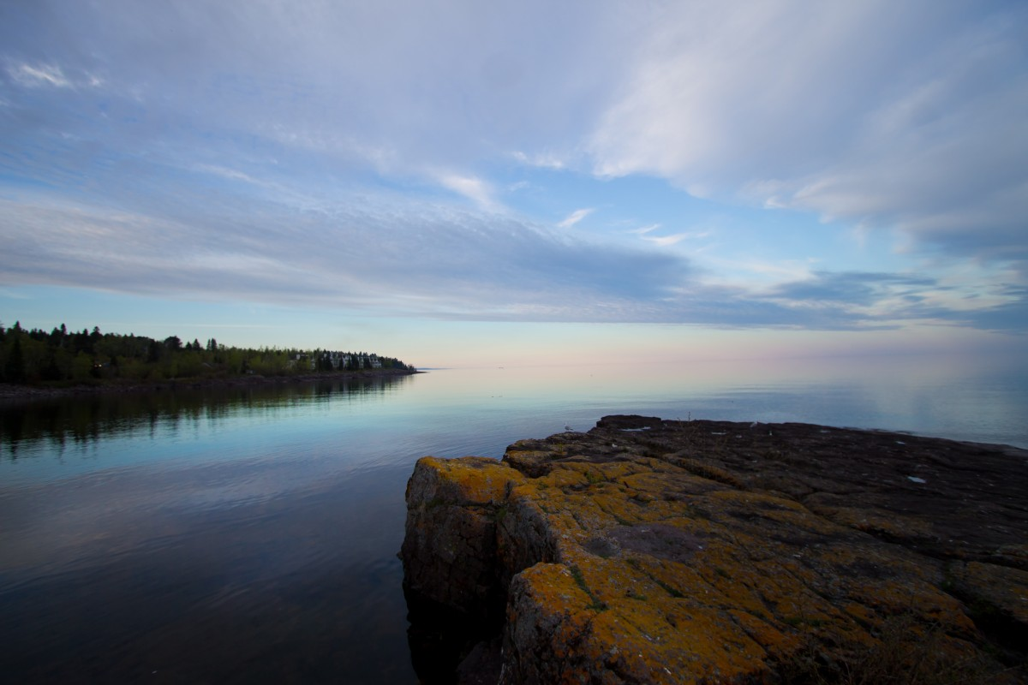
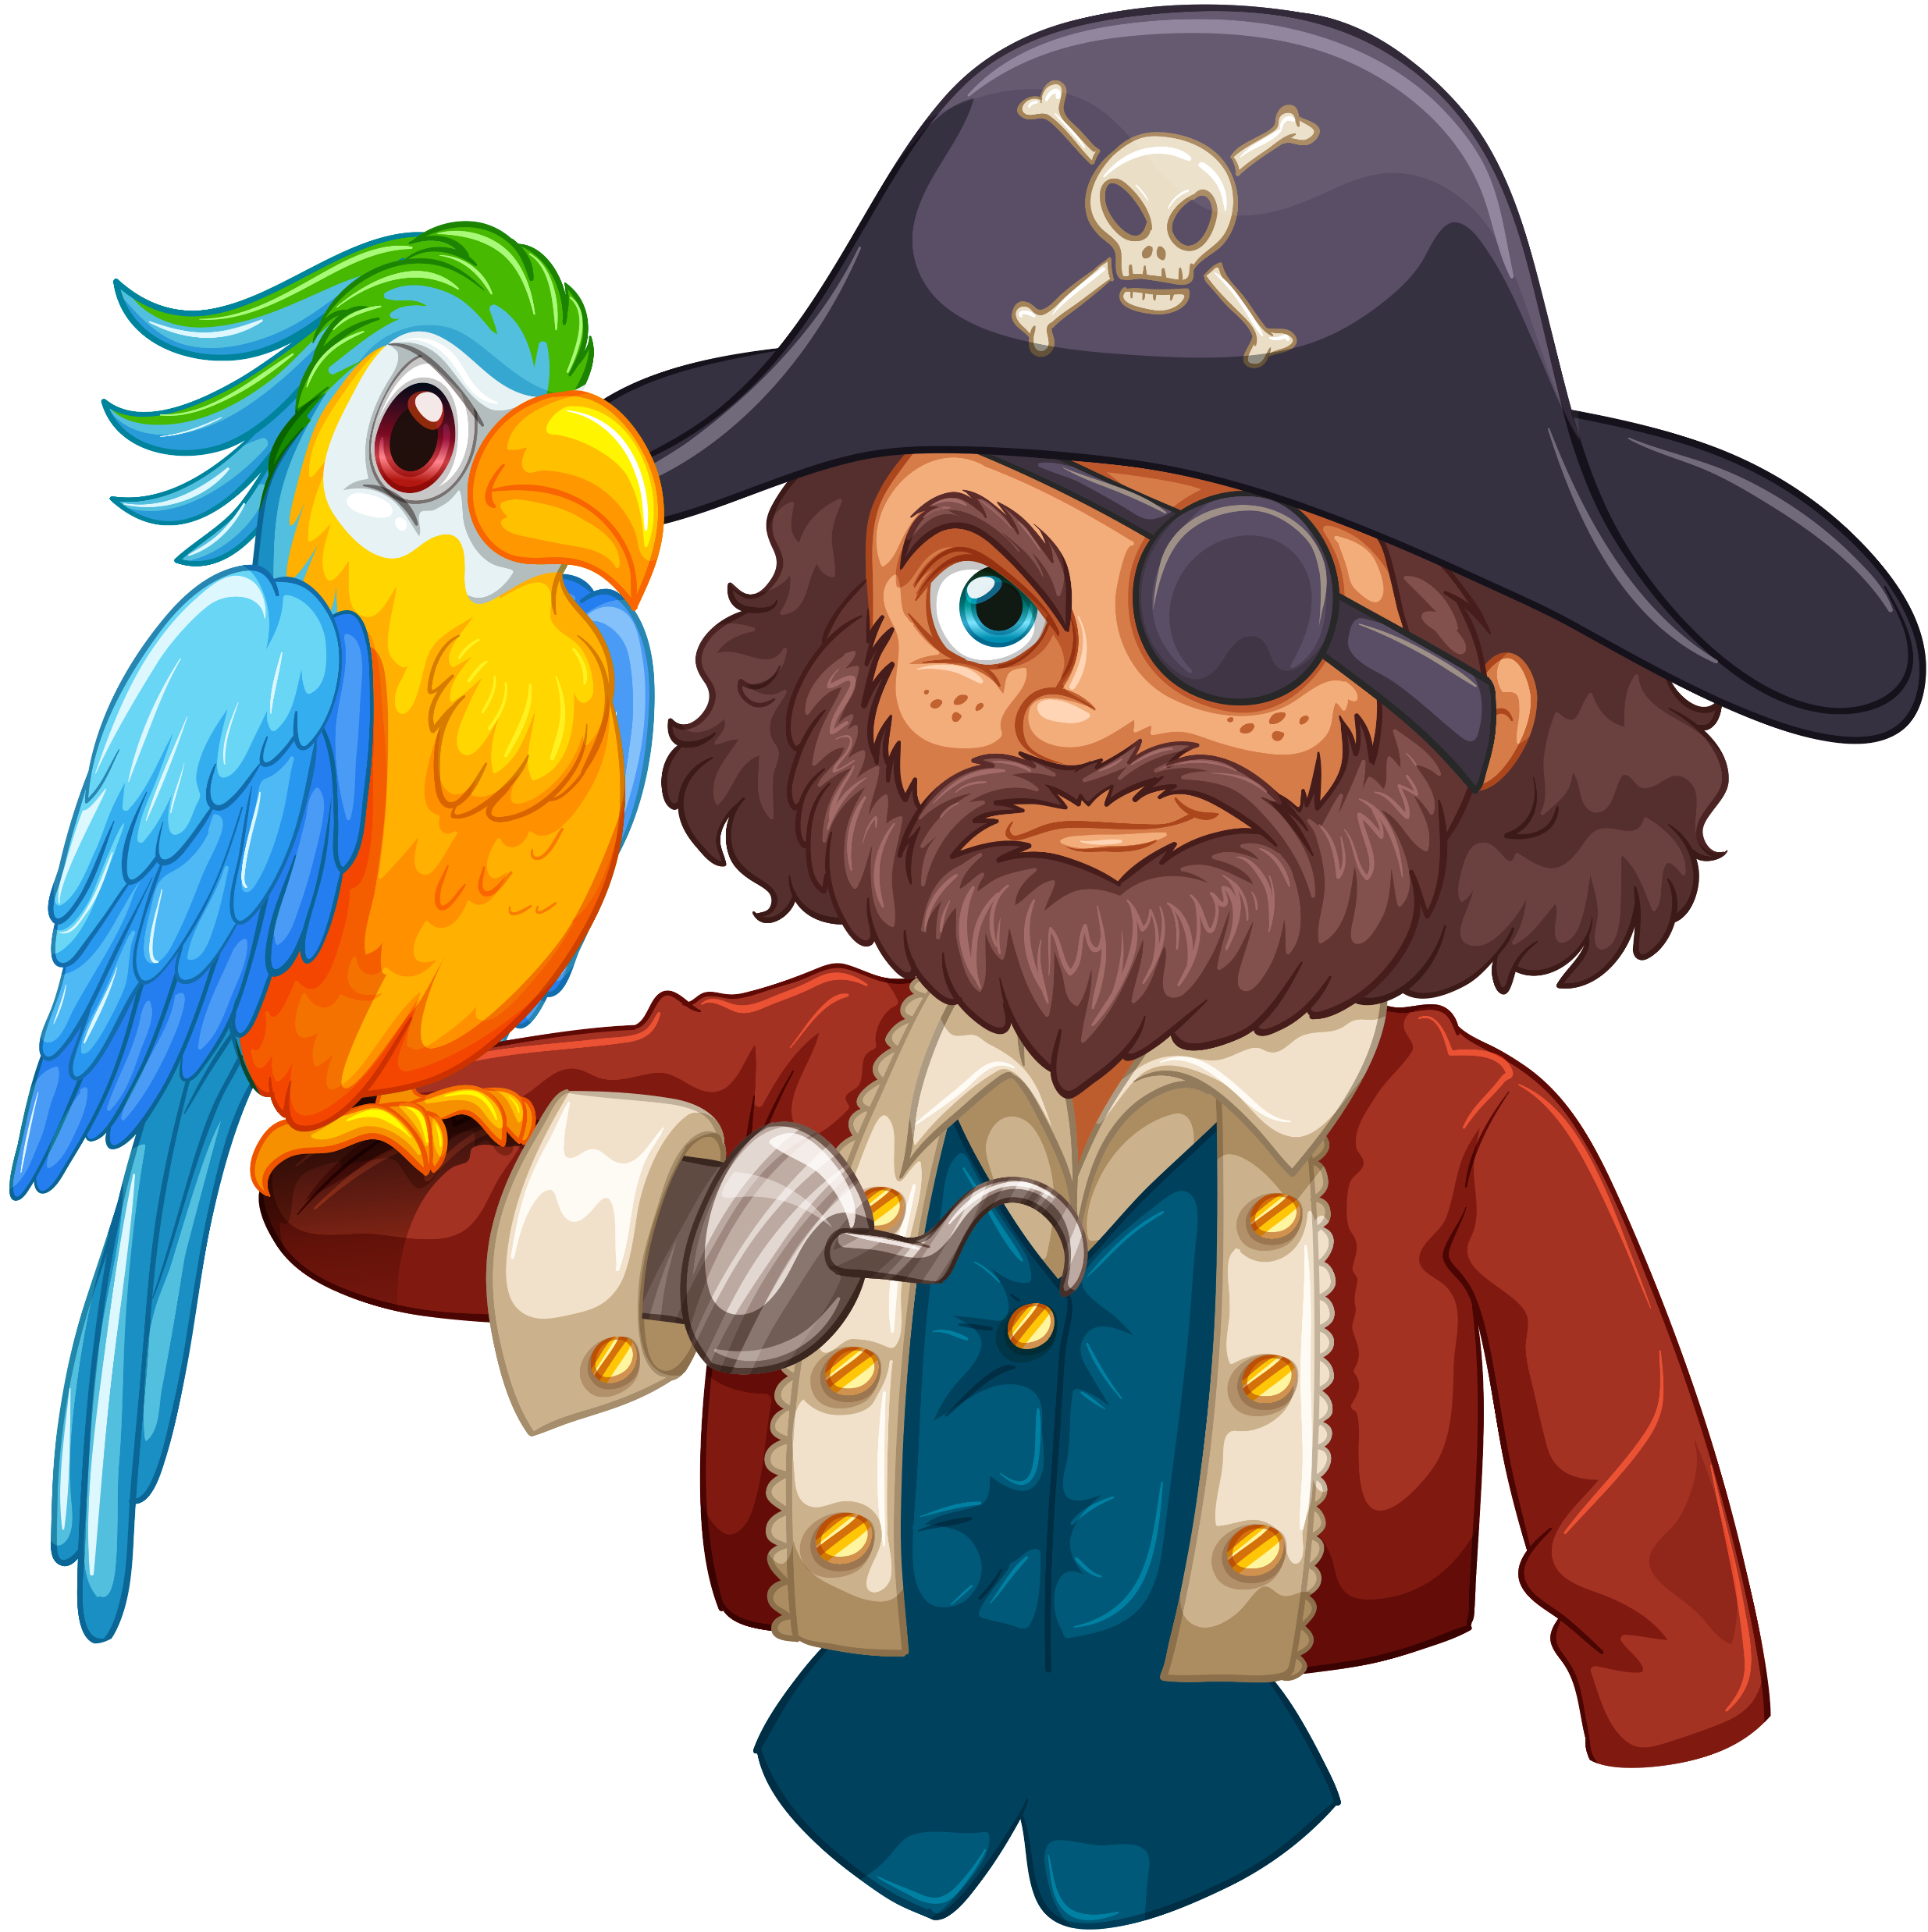
Привет! Меня зовут Мистер Х.
Я не умею пользоваться картой, помогите мне добраться до золота, а я с вами поделюсь!!!

Slide 2
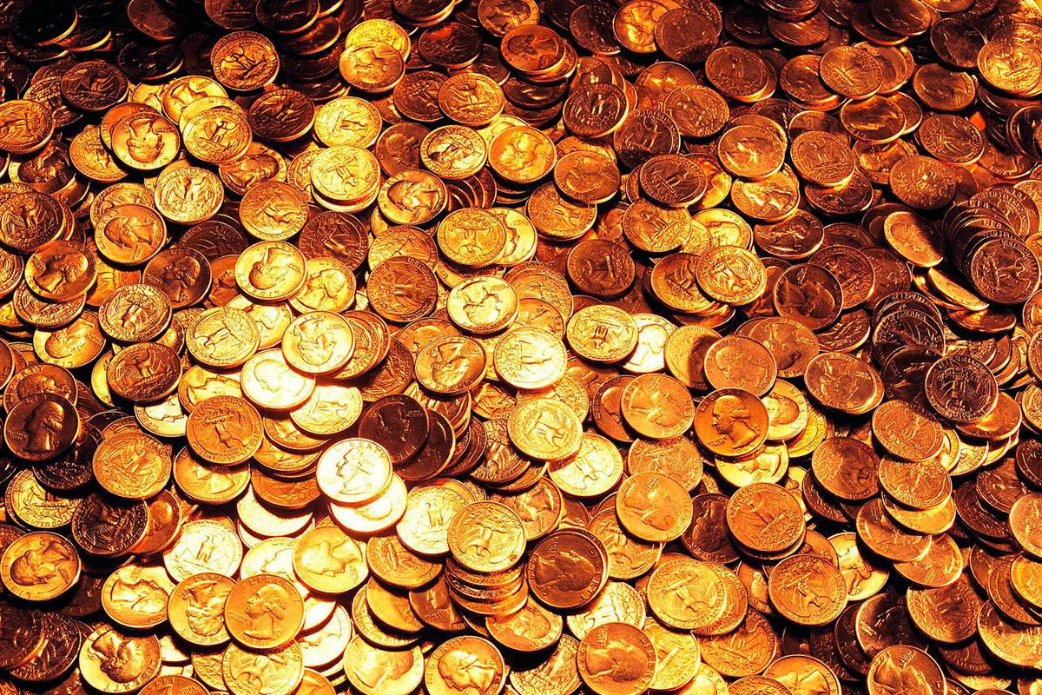
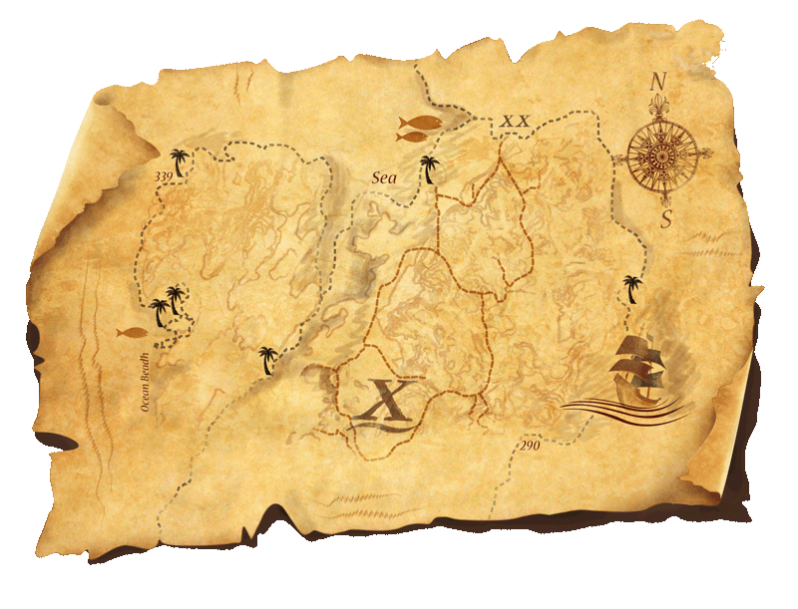
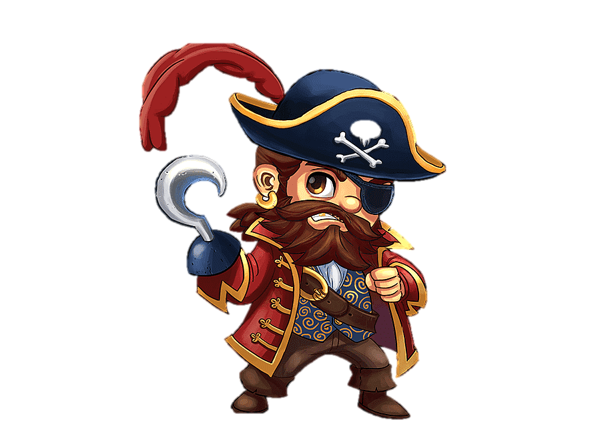

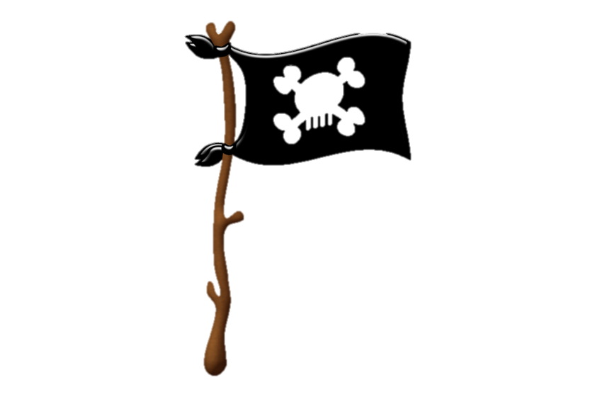

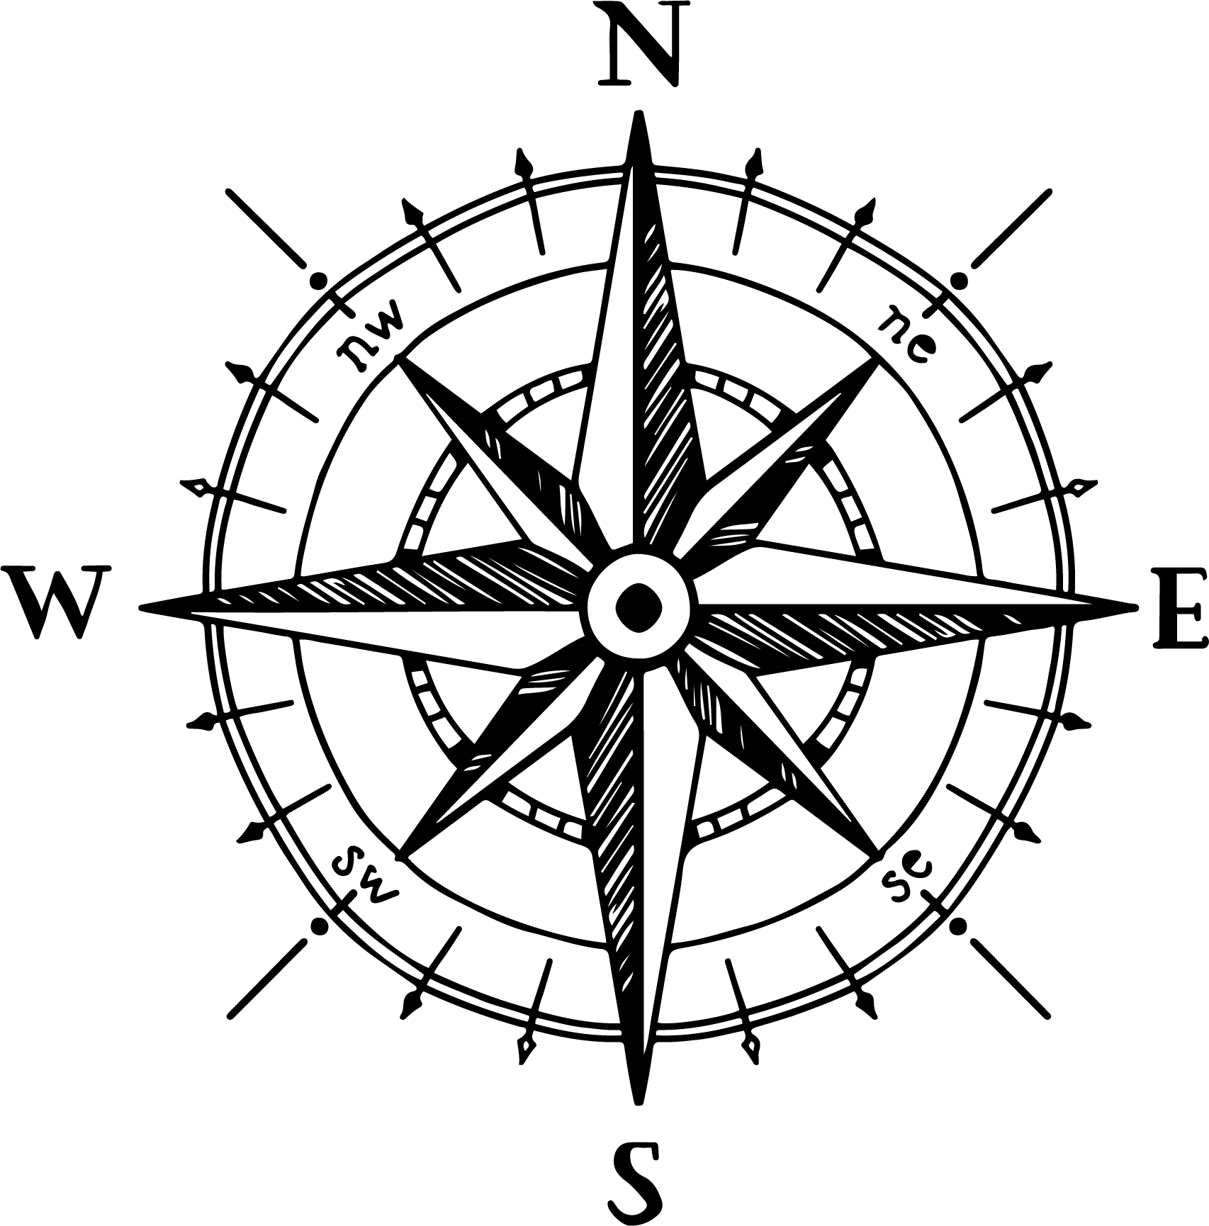

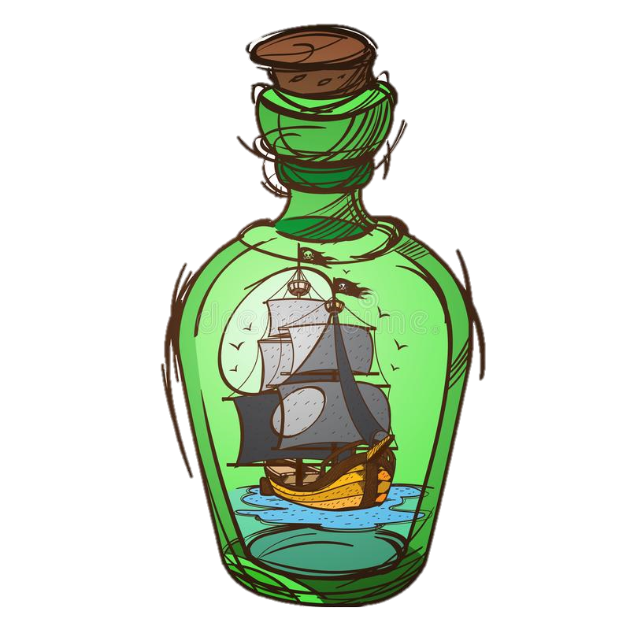
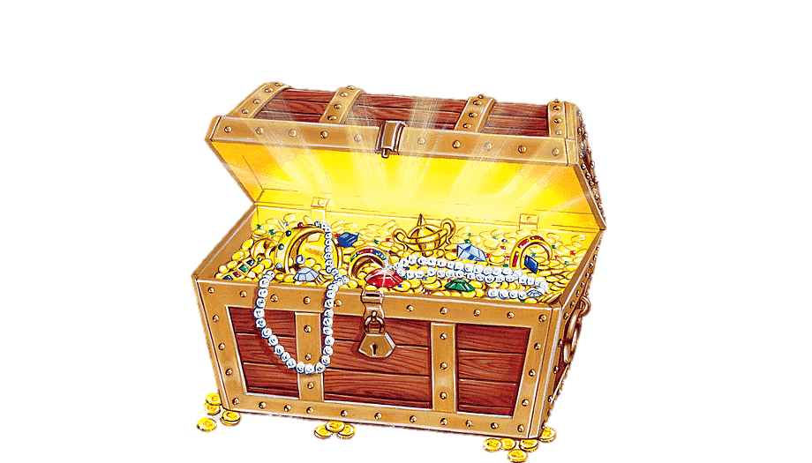

Slide 3
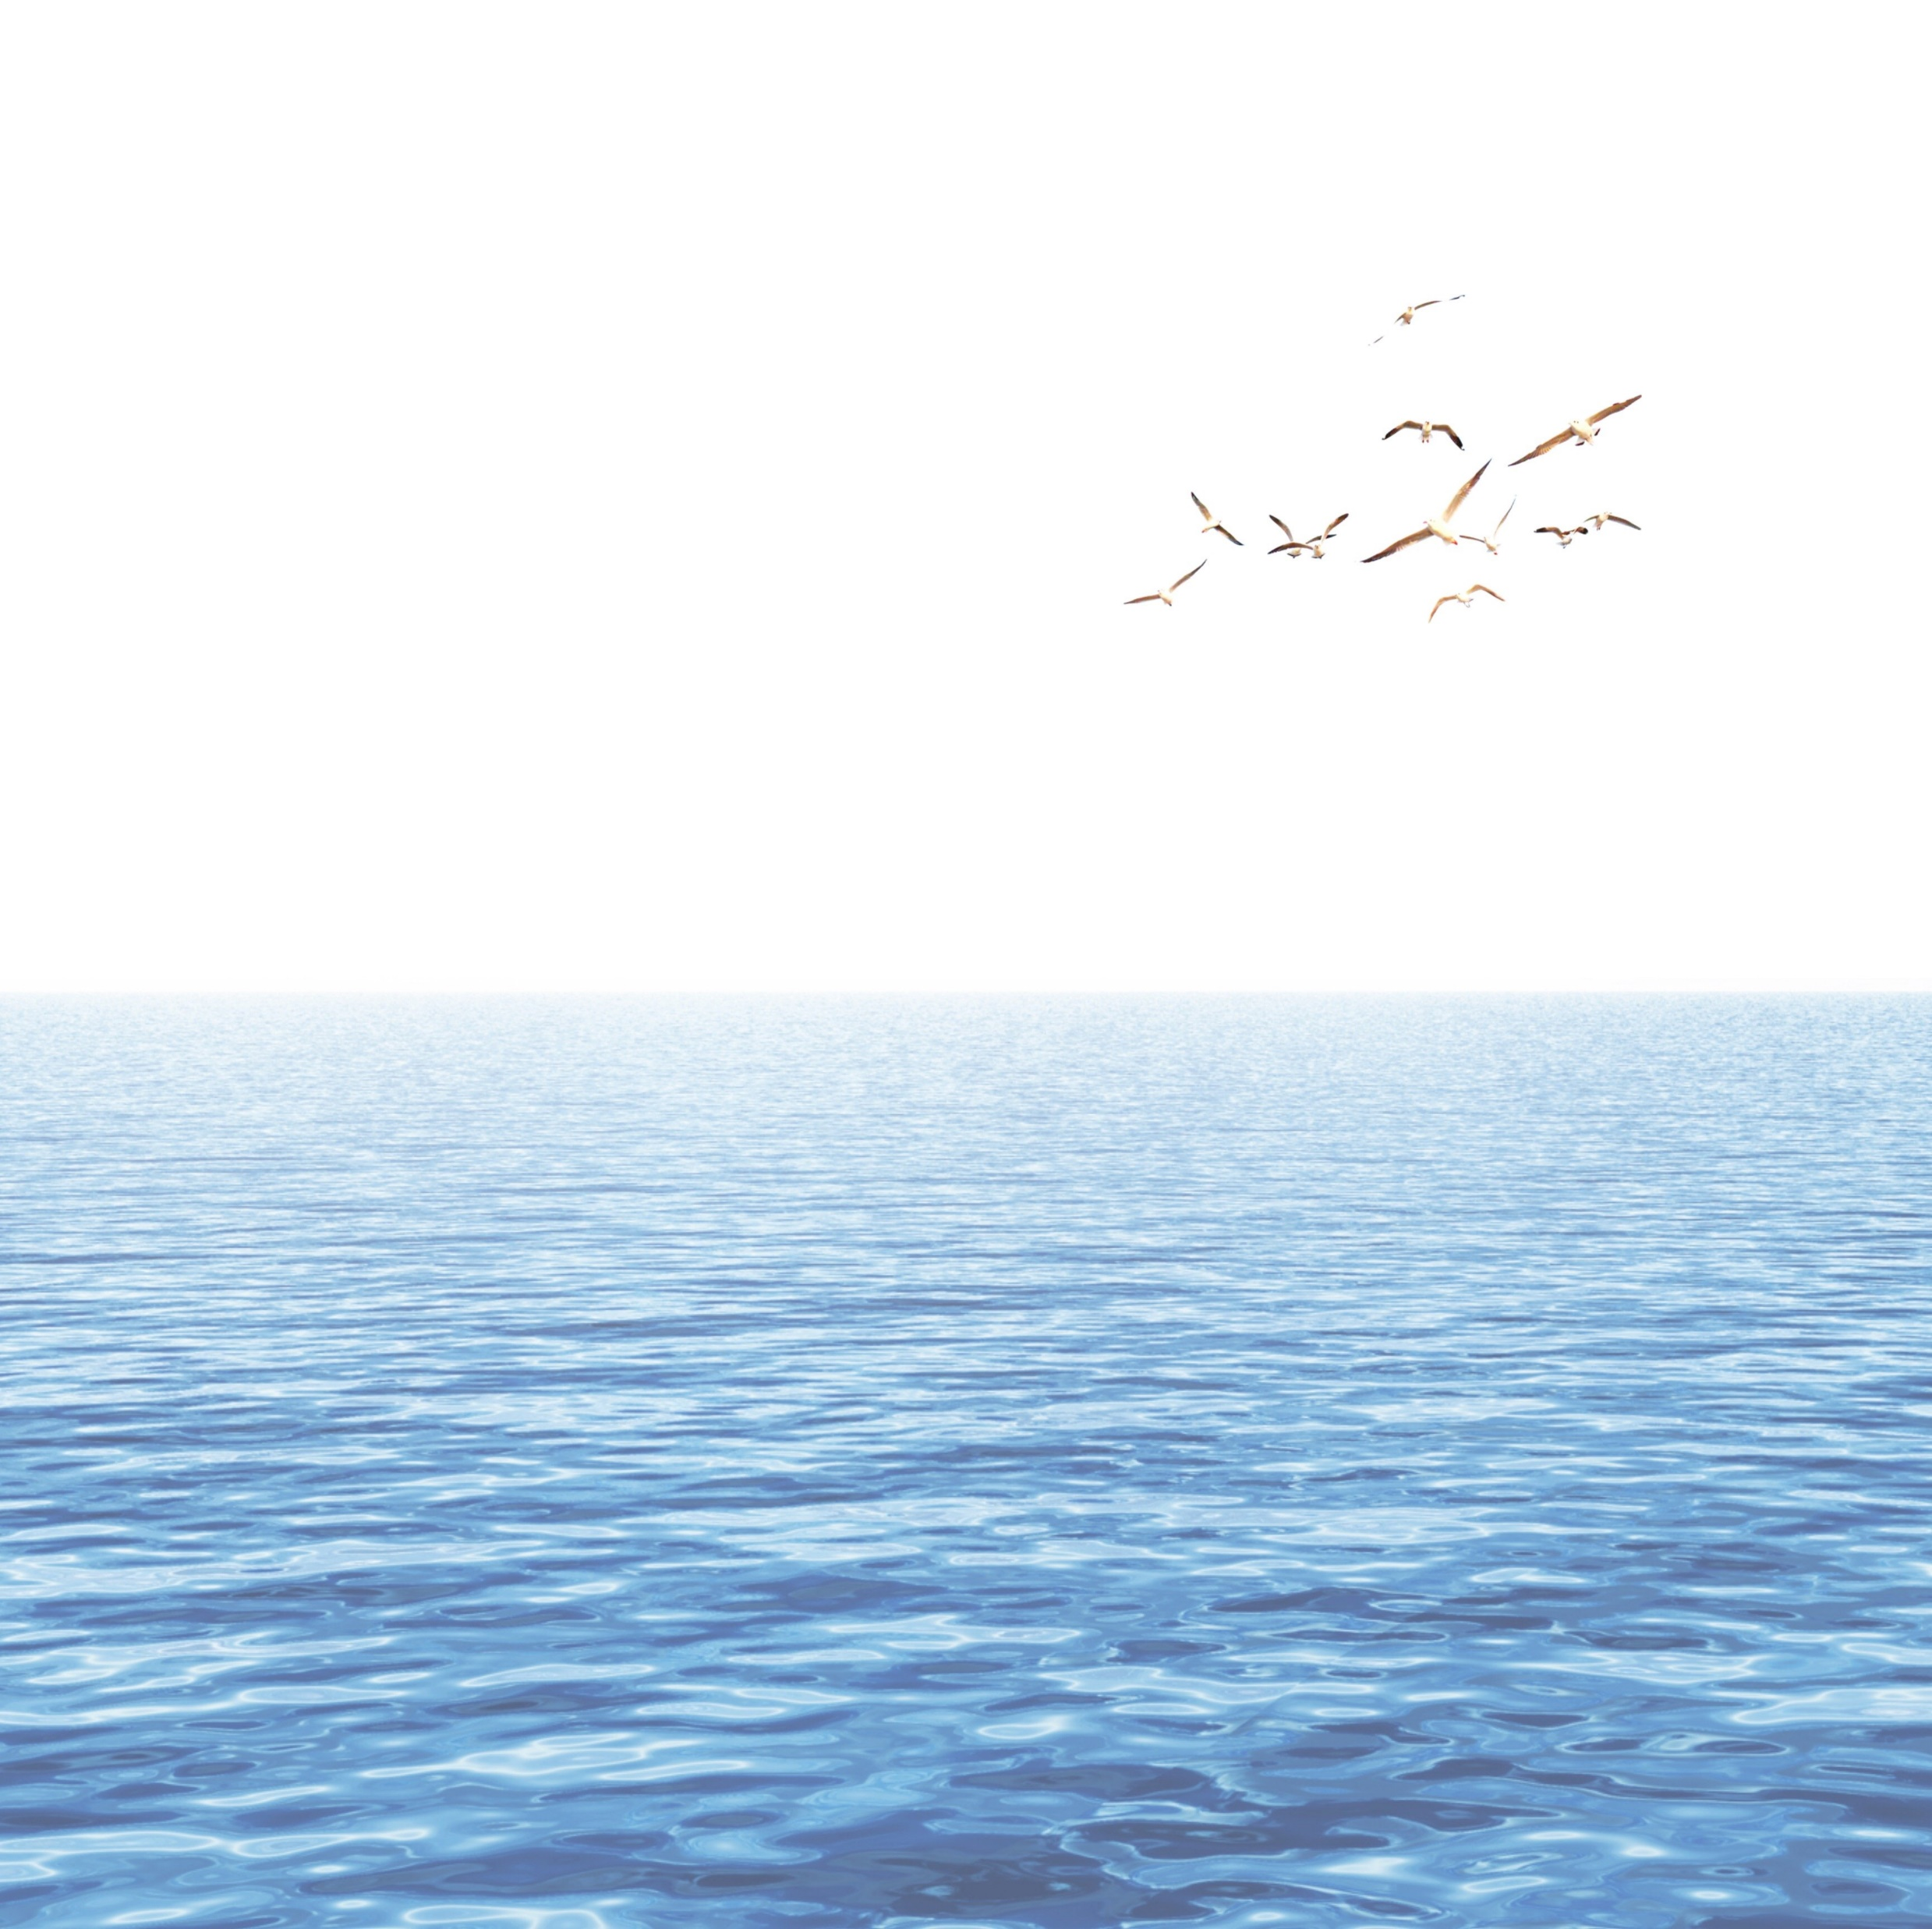

Плаваю на корабле,
Иногда лежу на дне,
На цепи корабль держу,
судно в море сторожу,
Чтобы ветер не угнал,
На волнах лишь покачал.
Молодцы, идем дальше
Варианты ответов:
А) Акула Б) Якорь В) Порт
Правильный ответ: Б) Якорь

Slide 4


Помогите решить ребус
Ответ : ПАРУС
Молодцы

Slide 5
Помогите решить кроссворд
Так держать!
1. Как называется высокая деревянная опора для паруса?
2. Как называется комната капитана на корабле?
3. Назовите боковую часть корабля?
4. Полное отсутствие ветра это?
5. Главного человека следившего за порядком на корабле называют?
6. Окно на судне называется?
 |  |  |  |  |  |  | 6
 |  |  |  | 3
 |  |  | 5
 |  | 2
1
4
И
Л
Л
Ю
И
Н
А
Т
О
Р
Б
О Ц М А Н
О
К
Р
М а ч т а
Ю
Т
Ш И Л Ь
А

Slide 6
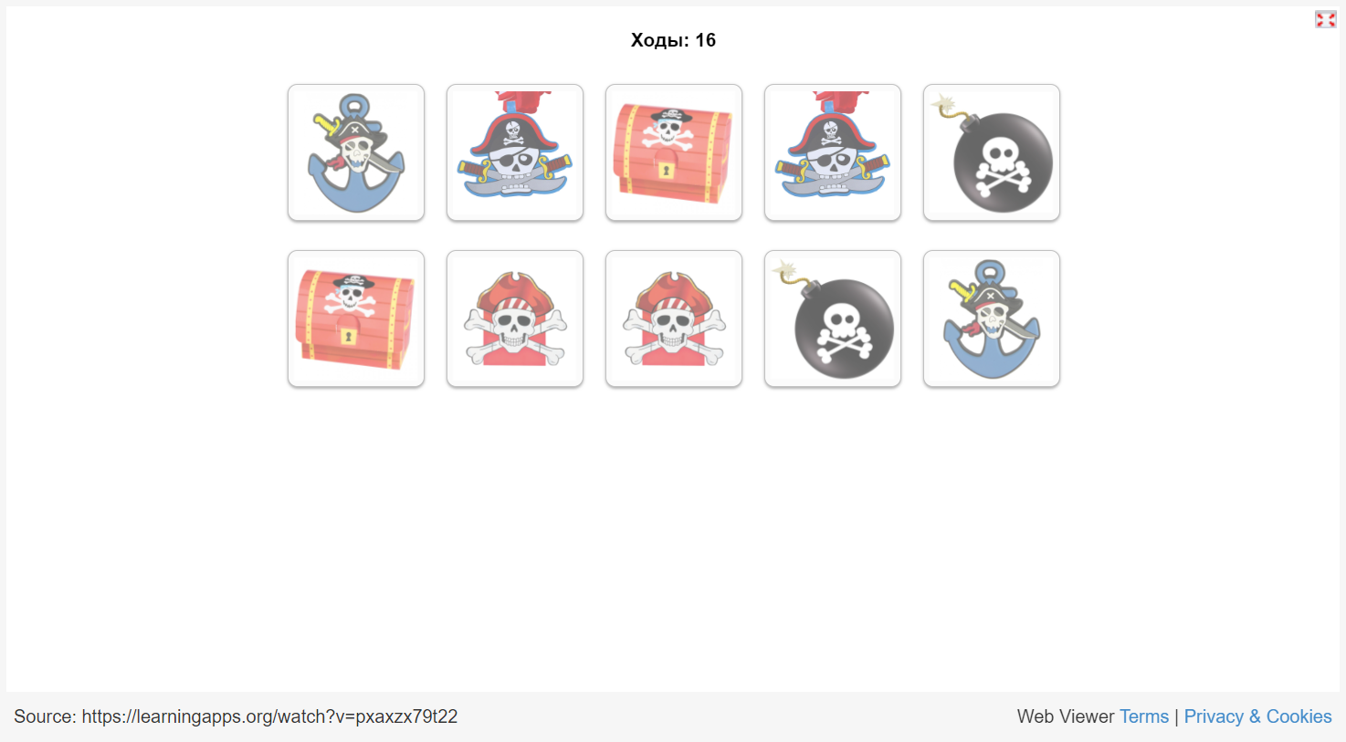
Молодцы

Slide 7
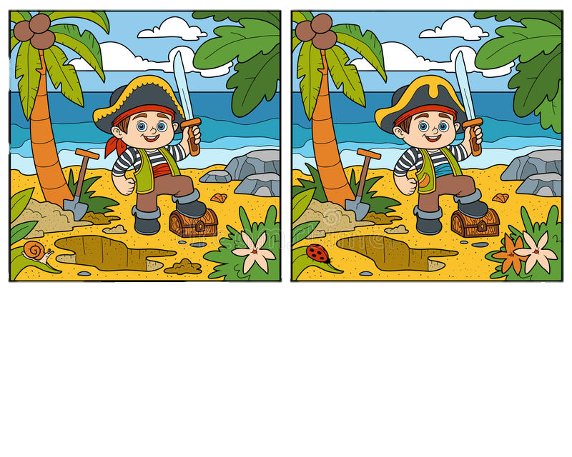
Найди 12 отличий
Урааааа!, мы на шаг ближе!!!

Slide 8
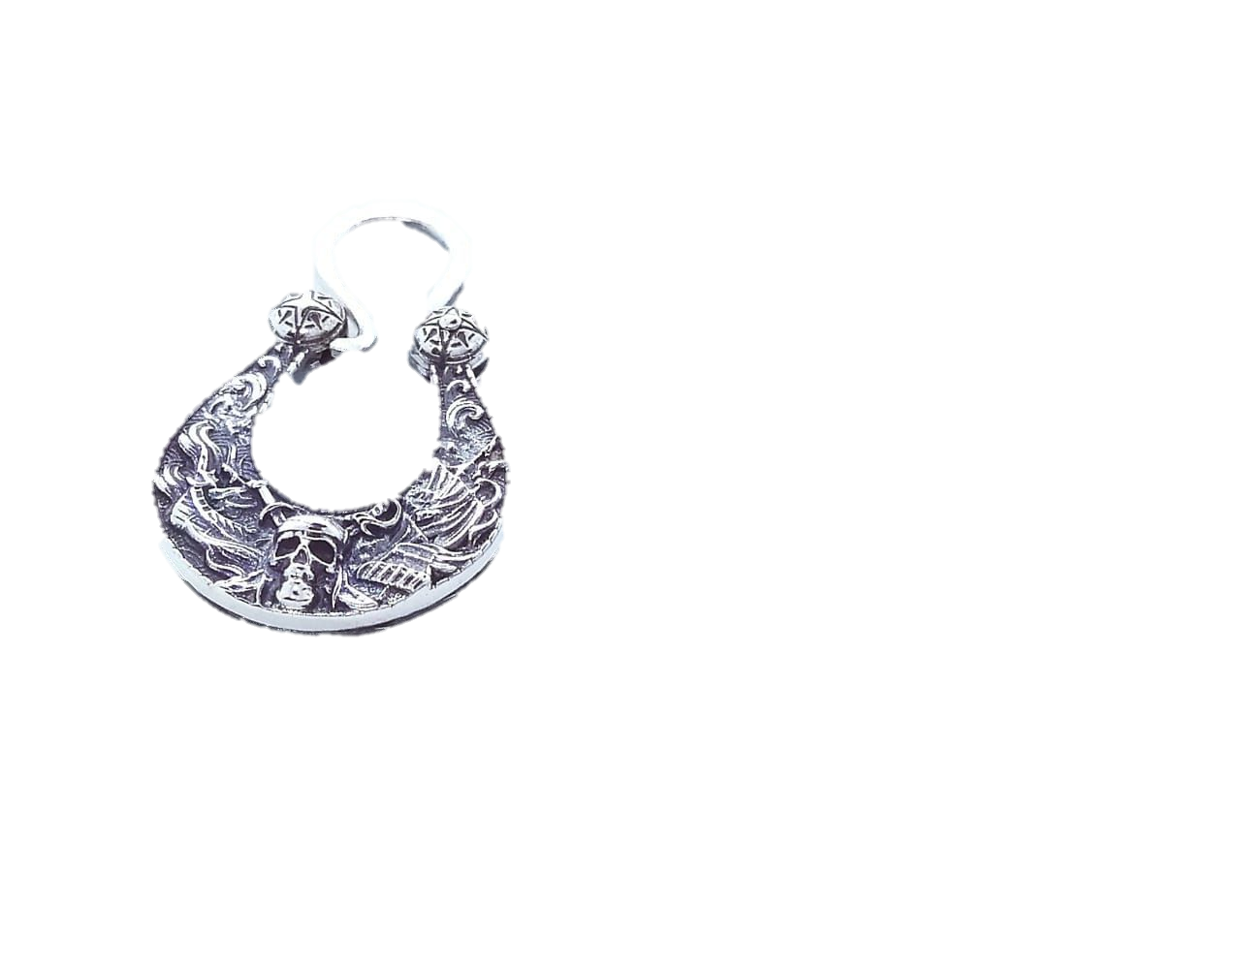

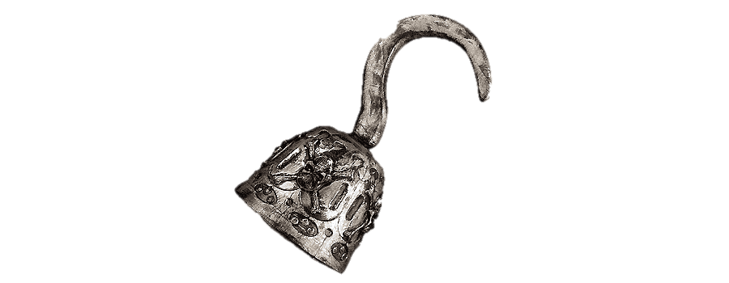
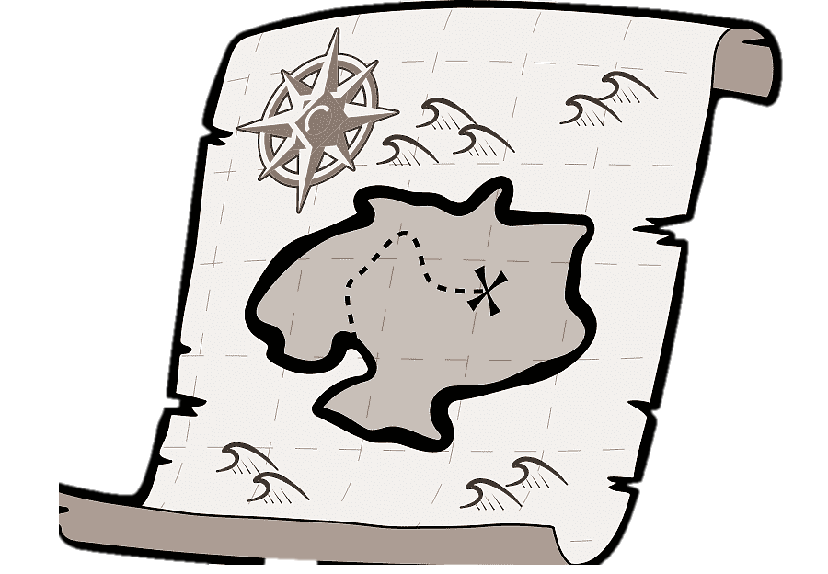
Ещё чуть-чуть!
Что выделяет пирата?

Slide 9
"С голубого ручейка начинается река…..
Угадай песню
«Улыбка»
"Метель ей пела песенку, спи елочка бай-бай…"
«В лесу родилась елочка»
«Голубой вагон бежит качается, скорый поезд набирает ход…»
«Голубой вагон»

Slide 10
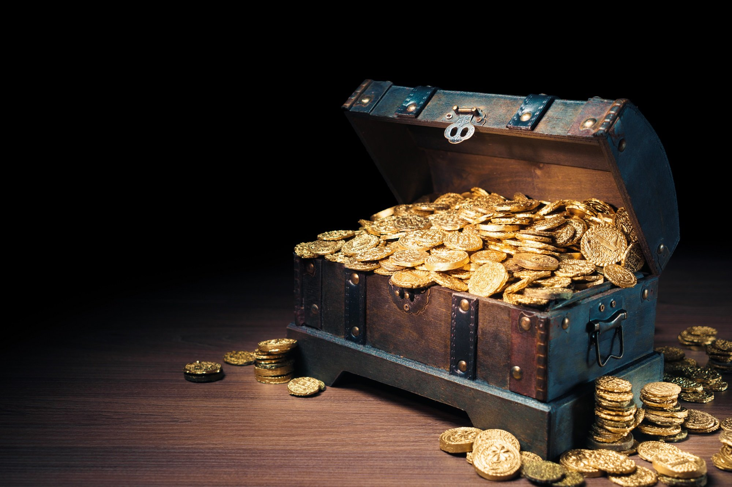
Спасибо, ребята, огромное! Так держать, держите все по пяточку.

